Slide 1

P-18 säsong 2026

Slide 2

EIK utvecklingsarbete
Syfte:
Organisation som engagerar många människor, där så många som möjligt är med och påverkar och tycker till. Där Ersmarks IK är en central del av Ersmark.
Målsättning:
Det ska finnas en tydlig rollfördelning med arbetsbeskrivningar som gör att tröskeln är låg för att engagera sig i Ersmarks IK.

Slide 3
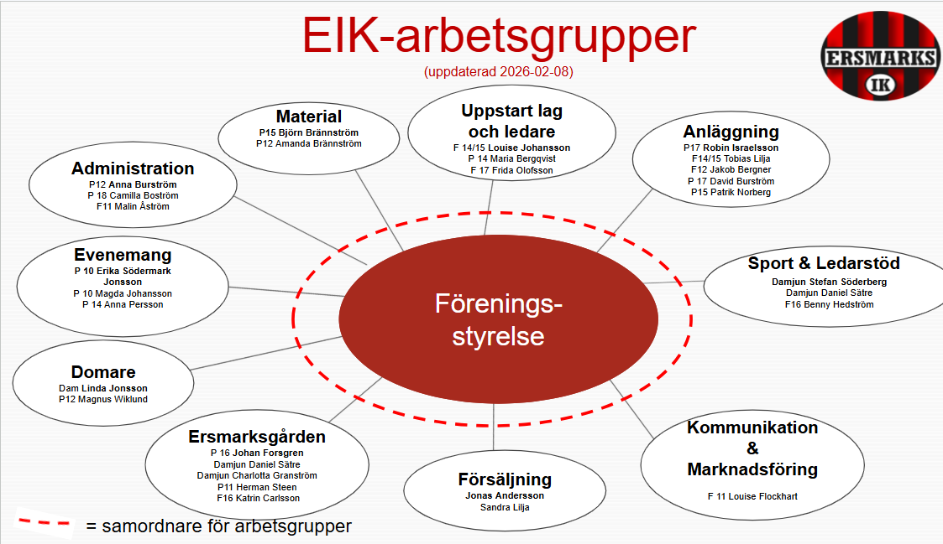
Ungefär 33 personer nu

Slide 4
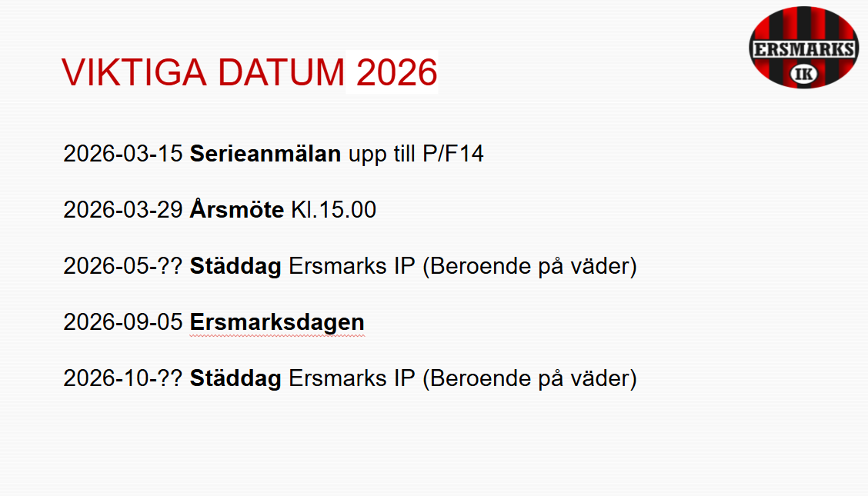

Slide 5
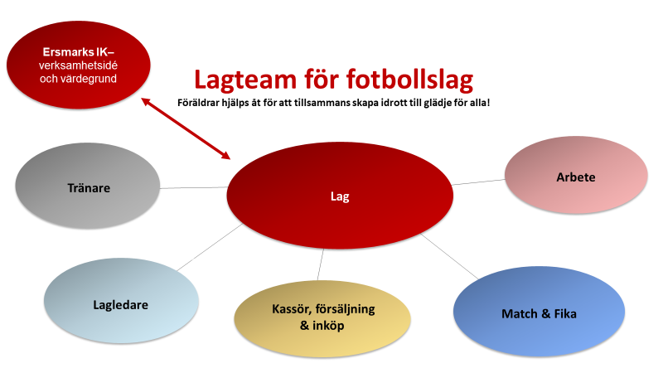
Notes:
Många gör lite men tillsammans gör vi mycket!
Bygga en bra organisation. Barn gillar när föräldrar engagerar sig.
Vårt förslag.

Slide 6

Vid match/sammandrag
Spelschema publiceras på FOGIS
  Ansvar: Lagledare meddelar tränarna
Boka plan och spelschema skrivs
  Ansvar: Team Lagledare
Bokar domare
  Ansvar: Team Lagledare
Utskick skrivs med ovanstående info
  Ansvar: Lagledare. Skickas till tränare och motståndare samt kommunfotbollen.
EIK spelare kallas
  Ansvar: Tränare gör spelgrupper och skickar ut kallelse i sportadmin.
Match
  Team match
  Fika
  Matchvärd

Slide 7

Team Lagledare
Ta emot/läsa mail/utskick från föreningen förmedla till berörda
Tränare
Team match och fika
Team arbeten
Kassör
Ansvara för Fogis (admin. System för match)
Bevaka spelscheman
Boka planer (i Rbok)
Meddela VFF tiderna för alla matcher för erat sammandrag så lägger de upp dem i Fogis.
Tiderna skickas till: tord.marklund@svenskfotboll.se
Tidsätt matcher
Bjuda in motståndare – skicka
Anmäl till seriespel
Boka och ordna med resor (längre fram)
Delta på årliga möten med klubben -
Delta vid behov på möten med tränare m.f.
Huvudansvarig: Camilla B, Johan F

Slide 8
Tränare
Planera, genomföra träningar
Registrera närvaro
Gör matchgrupper
Gör kallelser till match (våra spelare)
Går ledarutbildningar
Rapportera resultat
Huvudansvarig: Joel, Åsa, Marcus och Tomas

Slide 9
Tränare
Ny tränare i laget
Utesäsongen
Whats up P18
Syfte med fotboll
Samarbete med andra lag
Uppmuntrar till samåkning och andra dialoger tex att neddela om några barn är på väg ner på spontanfotboll
Alla ska vara med
Uppmuntra till rörelse och att även utveckals som spelare och människa
Ni föräldrar
Peppa barnen och påminna era barn att vara en bra lagkompi
Sportadmin
Viktigt att anmäla / avanmäla i tid

Slide 10
Team Match Fika
Ordna med kvitto till domare = XXX
Kvitto: Länk ​
Utse / agera Matchvärd – XXXX
Utse en/två stycken som under hela sammandraget förvaltar rollen som matchvärd​
Ordna Fika – XXX
https://www.eik.se/sida/?ID=187726 ​
Vad innebär matchvärd, Manual: Klicka här​
Samordna 2st sammandrag, 1st före semester & 1st efter semestern
Sälja fika innan/under varje sammandrag.​
Betalning: Via swish (kassör överlämnar Swish i QR-format)​
Fördela uppgifter
Inköp / bakning / etc
Huvudansvarig: Vincent, Oliver, Lucas

Slide 11
Team Arbete
Städdag fotbollsanläggningen (2 ggr/år, 3 rep/lag)
Samordnar så att vi får dit 3st personer varje tillfälle.
Uppstartsmöte och samordna lagets uppgift på Ersmarksdagen
Samordnar så att alla i laget har en uppgift under Ersmarksdagen
Närvarolista följs upp av styrelsen.
2026-05-XX
2026-10-XX
Ej tränare, de håller i obligatoriska matcher
Huvudansvarig: XXX

Slide 12
Kassör, försäljning och inköp
Försäljning
Lagkassa: Läs mer https://www.eik.se/sida/?ID=160749 ​
Kassabok: Föra kassabok för lagkassan​. Totalt kassasaldo: Maila Ersmarks IK´s kassör: ekonomi@eik.se så får du saldot​
Ordna med betalning av ex. cupavgifter och vid inköpa av ex. material
Ordna med lag- och föreningsförsäljning
  Just nu är de bingolotter & Sockor.
Inköp av kläder till laget
  Hur vill vi göra?
    Samma inköp till alla och inget mer eller hur tänker ni föräldrar?
För EIK
För laget
Utskick via sportadmin
Lämplig försäljning
Frld hämtar varor hos kassör
Utskick via sportadmin
Pengar betalas till klubben
Frld hämtar varor hos kassör
Pengar sparas på vårt konto
Huvudansvar:
Sandra H

Slide 13
Lagkassa, info kommer från Per.
Snyggt jobbat till er alla!!

Slide 14
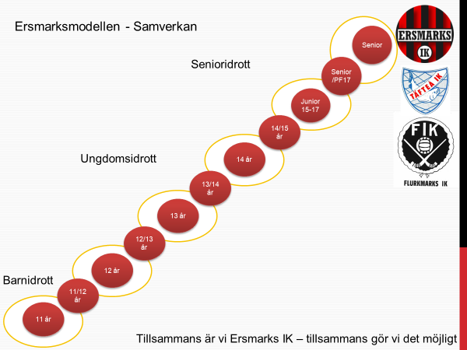
Vilket intresse finns att spela uppåt och nedåt i åldrarna
Förslag till samarbete:
  P17
    Tillgängliga för träning

Slide 15
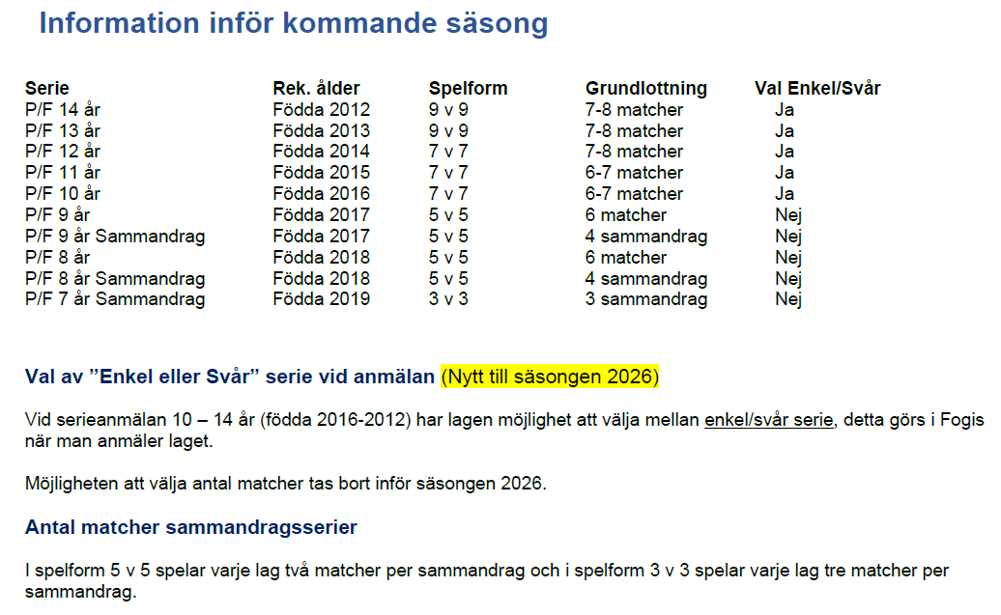
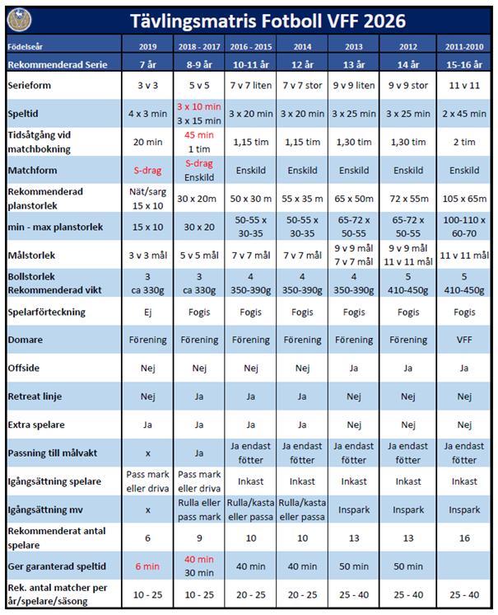
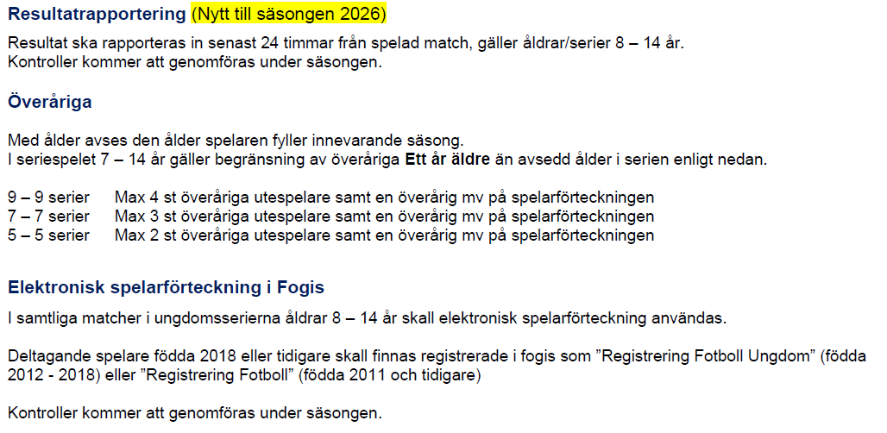

Slide 16
Cuper sommaren 2026
Umeå Fotbollsfestival 23–26 juli (vecka 30)
Sävarcupen 12-13 September
Cuper sommaren 2027
Röbäckscupen ( 13-14 JUNI )
Lappland Soccer Cup (Lycksele) ( 26-28 JUNI )
Umeå Fotbollsfestival
Sävarcupen

